Slide 1
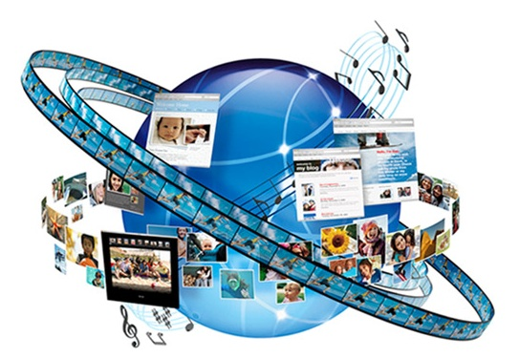
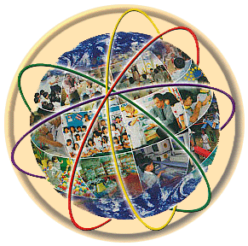
วิชา พื้นฐานการสื่อสารข้อมูลและเครือข่าย (Fundamental of Data Communications and Networks)
ม.ราชภัฏสวนดุสิต
อ.จุฑาวุฒิ จันทรมาลี Computer Science

Slide 2
จุดประสงค์รายวิชา เพื่อให้
1. มีความรู้ความเข้าใจเกี่ยวกับกับการสื่อสารข้อมูลและเครือข่ายคอมพิวเตอร์
2. สามารถใช้ระบบเครือข่ายคอมพิวเตอร์
3. เห็นคุณค่าในเรื่องการสื่อสารข้อมูลบนระบบเครือข่าย

Slide 3
มาตรฐานรายวิชา
1. อธิบายโครงสร้างและหน้าที่ของระบบเครือข่ายคอมพิวเตอร์
2. อธิบายความสำคัญของการสื่อสารและระบบเครือข่ายคอมพิวเตอร์
3. อธิบายการใช้งานระบบเครือข่ายคอมพิวเตอร์

Slide 4
คำอธิบายรายวิชา
ศึกษาและปฏิบัติเกี่ยวกับพื้นฐานของการสื่อสารและระบบเครือข่ายคอมพิวเตอร์
องค์ประกอบของการสื่อสาร ตัวกลางและอุปกรณ์ มาตรฐานของการสื่อสารข้อมูลชนิดของสัญญาณและวิธีการส่งข้อมูล สื่อและอุปกรณ์ที่ใช้ในการรับส่งข้อมูลในระบบเครือข่าย โครงสร้างของเครือข่ายคอมพิวเตอร์ โพรโตคอล การออกแบบ ระบบเครือข่ายกับอินเตอร์เน็ต บริการต่าง ๆ บนอินเตอร์เน็ต ตัวอย่างของเครือข่ายและประโยชน์ของเครือข่ายแต่ละประเภท

Slide 5
การวัดผลและประเมินผล
1. จิตนิสัย 20 คะแนน
- เข้าขั้นเรียน 10 คะแนน
- ความตั้งใจเรียน 10 คะแนน
2. มอบหมายงาน 30 คะแนน
- แบบฝึกหัด 10 คะแนน
- รายงานกลุ่ม 20 คะแนน
3. ทดสอบย่อย 20 คะแนน
4. ทดสอบปลายภาค 30 คะแนน
รวมคะแนน 100 คะแนน

Slide 6
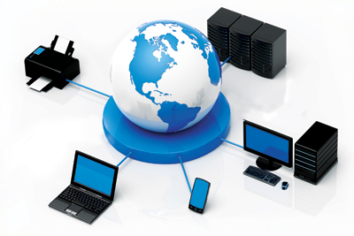
บทที่ 1 พื้นฐานการสื่อสารข้อมูล (Fundamental of Data Communications)
ม.ราชภัฏสวนดุสิต
อ.จุฑาวุฒิ จันทรมาลี Computer Science

Slide 7
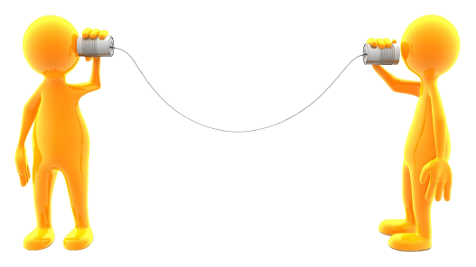
การสื่อสารข้อมูล
การสื่อสารข้อมูล เป็นกระบวนการถ่ายโอนข้อมูล/สารสนเทศจากแหล่งกำเนิดข่าวสารผ่านสื่อกลาง เพื่อส่งไปยังจุดหมายปลายทางที่ต้องการ สิ่งที่เกิดขึ้นจากการสื่อสารข้อมูลระหว่างกันนั้น จะประกอบด้วยส่วนสำคัญ 3 ส่วนด้วยกันคือ

Slide 8
การสื่อสารข้อมูล
1. การส่งมอบ (Delivery) ระบบจะสามารถส่งมอบข้อมูลจากต้นทาง (Source) ไปยังปลายทาง (Destination) ได้อย่างถูกต้อง เป้าหมายของการส่งมอบ คือ การส่งข้อมูลไปถึงผู้รับปลายทาง 2. ความถูกต้องและแน่นอน (Accuracy) ระบบจะต้องทำการส่งข้อมูลได้อย่างถูกต้องและแน่นอน ซึ่งความเป็นไปได้ของข้อมูลที่ส่งไปนั้น อาจจะมีความผิดพลาดที่สามารถเกิดขึ้นได้ในระหว่างการเดินทางของข้อมูลนั้นหมายถึงข้อมูลที่ส่งไปยังผู้รับนั้น มาสามารถใช้งานได้ ดังนั้น กระบวนการที่แก้ไขจากข้อผิดพลาดนี้ ระบบจะต้องสามารถตรวจสอบความถูกต้องของข้อมูลหรือมีการส่งข้อมูลรอบใหม่หากข้อมูลก่อนหน้านั้นส่งมาไม่สัมฤทธิ์ผลจากสาเหตุใดก็ตาม

Slide 9
การสื่อสารข้อมูล
3. ระยะเวลาในการส่งที่เหมาะสม (Timeliness)
ระบบจะต้องทำการส่งข้อมูลไปถึงปลายทางในช่วงเวลาที่เหมาะสม ในบางระบบข้อมูลที่ส่งไปยังผู้รับนั้น ความเร็วในการส่งอาจจะไม่ใช่สาระสำคัญ แต่ในบางระบบอาจต้องใช้ความรวดเร็วในการส่งข้อมูล หากข้อมูลที่ส่งไปเกิดความล่าช้า อาจส่งผลต่อการใช้งานได้ เช่น การส่งภาพวิดีโอ เสียง หรือข้อมูลภาพพร้อมเสียง หากข้อมูลส่งไปถึงผู้รับล่าช้า การแสดงผลข้อมูลทางฝ่ายผู้รับก็อาจทำให้เกิดความเหลื่อมล้ำของเวลา แลดูไม่เป็นธรรมชาติเช่น เสียงพูดได้ดำเนินการไปมากแล้ว แต่ภาพยังไม่มา เป็นต้น ซึ่งตัวอย่างนี้ควรเป็นการส่งข้อมูลในลัษณะแบบตอบสนองฉับพลัน (Real-time Transmission) โดยระยะเวลาในการส่งข้อมูลไม่ควรล่าช้า (Delay) เกินกว่าที่ควรจะเป็น

Slide 10
องค์ประกอบของระบบการสื่อสารข้อมูล
ข่าวสาร (Message)
ผู้ส่ง (Sender/Source)
ผู้รับ (Receiver/Destination)
สื่อกลางส่งข้อมูล (Transmission Medium)
โพรโทคอล (Protocol) กลุ่มของกฎเกณฑ์และข้อปฏิบัติต่างๆ ที่กำหนดขึ้นมา เพื่อนำมาใช้เป็นข้อตกลงร่วมกันระหว่างผู้ส่งและผู้รับเพื่อให้การสื่อสารบรรลุผล

Slide 11
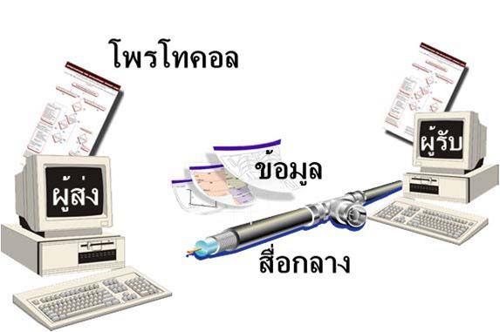
ภาพแสดงองค์ประกอบของการสื่อสารข้อมูล

Slide 12
องค์ประกอบของระบบการสื่อสารข้อมูล
1. ข่าวสาร (Message)
คือ ข้อมูลหรือสารสนเทศที่สื่อสารกัน ซึ่งข่าวสารอาจประกอบด้วยข้อมูลที่เป็นข้อความ (Text) ตัวเลข (Numbers) รูปภาพ (Picture) เสียง (Sound) หรือ วิดีโอ (Video) รวมทั้งการรวมกันของสิ่งเหล่านั้น เช่น ภาพพร้อมเสียง 2. ผู้ส่ง (Sender)
ผู้ส่งหรืออุปกรณ์ส่งข้อมูล (Device) เป็นต้นทางของการสื่อสารที่ทำการส่งข้อมูลหรือข่าวสารไปยังผู้รับ อุปกรณ์ส่งข้อมูลอาจใช้คอมพิวเตอร์ โทรศัพท์หรือกล้องวิดีโอ

Slide 13
องค์ประกอบของระบบการสื่อสารข้อมูล
3. ผู้รับ (Receiver)
ผู้รับหรืออุปกรณ์รับข้อมูล เป็นปลายทางของการสื่อสาร ที่ทำการรับข้อมูลจากต้นทาง โดยอุปกรณ์รับข้อมูลอาจจะเป็นเครื่องคอมพิวเตอร์ โทรศัพท์ วิทยุ-โทรทัศน์
4. สื่อกลาง (Medium)
คือ สื่อกลางที่ใช้ในการสื่อสารข้อมูล เพื่อให้ข้อมูลสามารถเดินทางจากผู้ส่งไปยังผู้รับได้ ซึ่งสื่อที่ใช้ในการสื่อสารข้อมูลนี้อาจใช้สายเป็นตัวนำ เช่น สาย UTP สายเคเบิล สายไฟเบอร์อ๊อปติก หรือสื่อไร้สาย เช่น คลื่นวิทยุ ไมโครเวฟ เป็นต้น

Slide 14
องค์ประกอบของระบบการสื่อสารข้อมูล
5. โปรโตคอล (Protocol)
เป็นกฏเกณฑ์หรือข้อตกลงที่ตั้งขึ้น เพื่อใช้สำหรับการสื่อสารเพื่อให้การสื่อสารระหว่างผู้ส่งและผู้รับสามารถสื่อสารกันได้ภาษาเดียวกัน หากปราศจากโปรโตคอลอุปกรณ์ทั้งสองฝั่งทั้งผู้ส่งและผู้รับอาจจะสามารถติดต่อ (Connected) กันได้ แต่ไม่สามารถสื่อสารกันได้เพราะสื่อสารกันไม่เข้าใจ

Slide 15
รูปแบบของการสื่อสารข้อมูล
รูปแบบการส่งสัญญาณ จะกล่าวถึงเส้นทางของสัญญาณ (Signal Flow) ระหว่างการติดต่อของอุปกรณ์ โดยจะมีรูปแบบพื้นฐาน 3 รูปแบบด้วยกัน คือ
1. Simplex 2. Half-Duplex 3. Full-duplex
Transmission mode
Simplex
Half-Duplex
Full-Duplex

Slide 16
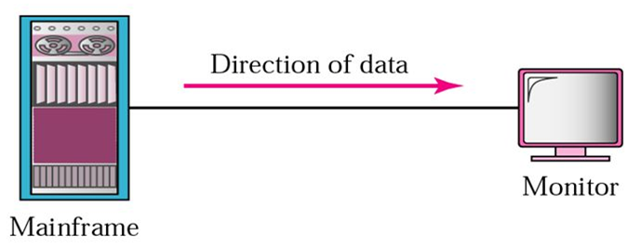
รูปแบบของการสื่อสารข้อมูล
1. Simplex
วิธีการของ Simplex เป็นวิธีการสื่อสารทางเดียว (one-way street) จะมีเพียงหนึ่งใน 2 สถานี ที่ทำหน้าที่เป็นผู้ส่ง และอีกฝั่งหนึ่งเป็นผู้รับ ตัวอย่าง การสื่อสารแบบทางเดียว เช่น การกระจายเสียงของสถานีวิทยุ การแพร่ภาพผ่านทางโทรทัศน์ หรือการส่งข้อความผ่านเพจเจอร์

Slide 17
รูปแบบของการสื่อสารข้อมูล
2. Half-Duplex
วิธีการของ Half-duplex คือแต่ละสถานีสามารถทำการสื่อสารระหว่างกันได้ แต่ไม่สามารถสื่อสารได้ในเวลาเดียวกัน ลักษณะการส่งข้อมูลเป็นไปในลักษณะของผลัดกันรับ-ผลัดกันส่ง เช่น วิทยุสื่อสาร ซึ่งจะใช้รหัสสื่อสารที่รับรู้กัน โดยแต่ละฝ่ายจะกดปุ่มเพื่อรับข้อมูล หรือกดปุ่มเพื่อส่งข้อมูลเพื่อผลัดกันสื่อสารซึ่งกันและกัน

Slide 18
รูปแบบของการสื่อสารข้อมูล
3. Full-Duplex
วิธีการของ Full-duplex เป็นวิธีการส่งข้อมูลได้ 2 ทางในเวลาเดียวกัน ผู้รับและผู้ส่งสามารถสื่อสารกันในขณะเดี่ยวกันได้ เช่น ระบบโทรศัพท์ การเรียนการสอนผ่านวิดีโอคอนเฟอร์เร็นซ์ เป็นต้น

Slide 19
สัญญาณไฟฟ้า
สัญญาณไฟฟ้าที่สื่อสารและเดินทางไปในเครือข่าย คือ ข้อมูลหรือข่าวสารที่อาจประกอบด้วยข้อความ เสียง หรือภาพที่ถูกแปลงเป็นข้อมูลแบบไบนารี (Binary) คือ 0 และ 1 เมื่อสัญญาณไฟฟ้าเดินทางไปสังระยะหนึ่ง หากเป็นระยะทางที่ห่างไกล กำลังส่งจะถดถอย จะส่งผลให้เกิดสัญญาณรบกวน (Noise) ทำให้รูปร่างของสัญญาณบิดเบือนหรือผิดเพี้ยนไปจากเดิม หากความผิดเพี้ยนของสัญญาณมาก อาจทำให้ผู้รับสัญญาณนั้นไม่สามารถแยกแยะความแตกต่างระหว่าง 0 และ 1 ก็เป็นได้

Slide 20
สัญญาณไฟฟ้า
ตัวอย่างปัจจัยที่มีต่อความผิดเพี้ยนและสัญญาณรบกวนในระหว่างการสื่อสาร 1. สื่อกลาง (Transmission Media) 2. ระยะทาง (Distance)
1. สื่อกลาง (Transmission Media)
สื่อกลาง คือ ตัวกลางที่จะนำพาสัญญาณไฟฟ้าเดินทาง ซึ่งมีทั้งสื่อกลางที่เป็นเส้นที่สามารถกำหนดเส้นทางได้ เช่น สายเคเบิล สายคู่บิดเกลียว และสื่อกลางแบบไร้สาย เช่น คลื่นวิทยุ ไมโครเวฟ หรือดาวเทียม เป็นต้น
สื่อกลางที่จะนำมาใช้งายเพื่อการสื่อสารนั้น มีปัจจัยหลาย ๆ อย่างที่เกี่ยวข้อง เช่น อัตราความเร็วในการส่งผ่านข้อมูล ราคา การควบคุม รวมเทคโนโลยี เป็นต้น

Slide 21
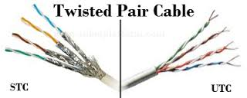
1. สื่อกลาง (Transmission Media)
1.1 สายคู่บิดเกลียว (Twisted Pair Cable)
สายคู่บิดเกลียว มีอยู่สองชนิดให้เลือกใช้งาน คือ สายที่มีฉนวนห่อหุ้ม (Shield) กับสายที่ไม่มีฉนวนห่อหุ้ม (Unshield Twisted) ซึ่งชนิดที่ไม่มีฉนวนห่อหุ้มนั้นจะมีราคาที่ถูกกว่ามากแต่สายที่มีฉนวนห่อหุ้มจะมีการป้องกันสัญญาณรบกวนที่ดีกว่าสายที่ไม่มีฉนวนห่อหุ้ม ดังนั้นโอกาศของสายที่ไม่มีฉนวนห่อหุ้มย่อมก่อให้เกิดสัญญาณรบกวนได้มากกว่า

Slide 22
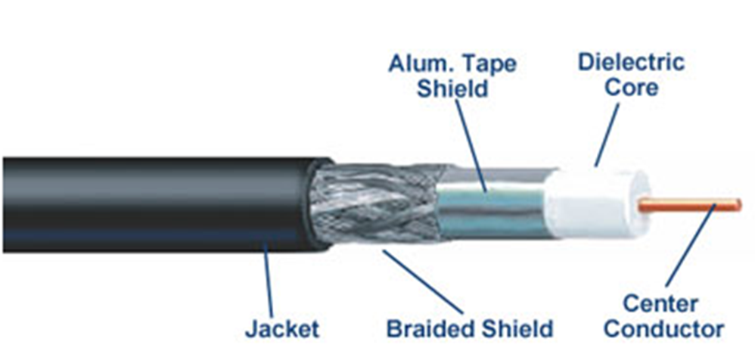
1. สื่อกลาง (Transmission Media)
1.2 สายโคแอกเชียล (Coaxial Cable)
สายโคแอกเชียล เป็นสายที่มีคุณภาพดีกว่าสายคู่บิดเกลียว โดยจะมีสายส่งข้อมูลอยู่ตรงกลางที่เป็นทองแดง และมีชั้นต่าง ๆ รวมทั้งฉนวนที่ค่อนข้างหนา ทำให้สามารถป้องกันคลื่นรบกวนได้เป็นอย่างดี และสามารถส่งสัญญาณได้ไกลกว่าสายคู่บิดเกลียว แต่สายโคแอกเชียลนั้นจะมีข้อจำกัดในการส่งข้อมูลที่ความเร็วต่ำ

Slide 23
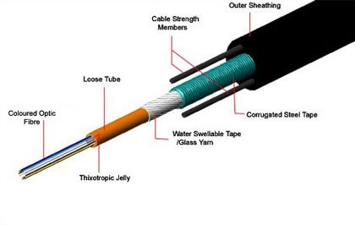
1. สื่อกลาง (Transmission Media)
1.3 สายเส้นใยแก้วนำแสง (Fiber Optic)
เป็นสายที่มีคุณภาพสูง การสื่อสารในสายจะเปลี่ยนสัญญาณไฟฟ้าเป็นคลื่นแสงและส่งออกไปเป็นพัลส์ของแสงผ่านสายไฟเบอร์อ๊อปติก หากมีการติดต่อและเลือกชนิดการใช้งานอย่างถูกต้อง การรบกวนของสัญญาณชนิดนี้มีโอกาสเกิดขึ้นน้อยมาก ดังจะเห็นได้ว่าปัจจุบันมักนำสายชนิดนี้มาใช้งานกันมากขึ้น รวมทั้งความปลอดภัยของข้อมูลที่ค่อนข้างสูง

Slide 24
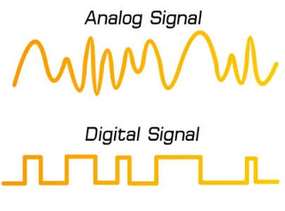
2. ระยะทาง (Distance)
การเดินทางของสัญญาณภายในสายส่งข้อมูล ข้อมูลจะถูกลดทอนไปกับระยะทางด้วยหากเป็นระยะทางที่ยาวเกินกว่าสายส่งที่จะรับได้ ดังนั้น การสื่อสารในระบบเครือข่าย ที่มีการลากสายไปตามจุดหรือตามอาคารต่าง ๆ นั้น ก็จะต้องพิจารณาถึงระยะทางสูงสุดของสายชนิดนั้นที่สามารถส่งสัญญาณได้ ซึ่งสายต่างชนิดกันก็มีข้อจำกัดที่แตกต่างกันไป ดังนั้น หากเกิดการลดทอนของข้อมูลที่ส่งไปกับระยะทาง อาจจำเป็นต้องมีอุปกรณ์ที่ทำหน้าที่เพิ่มกำลัง ส่งหริออาจเปลี่ยนสายสัญญาณที่สามารถส่งสัญญาณในระยะที่ไกลกว่า

Slide 25
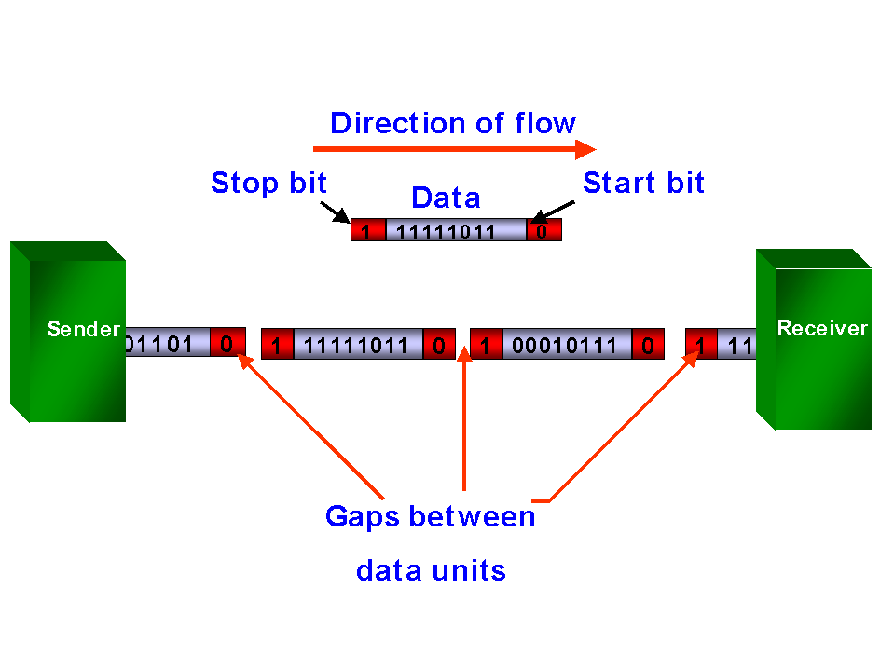
การส่งข้อมูล
1. อะซิงโครนัส (Asynchronous)
เป็นโปรโตคอลที่ไม่นำเวลามาพิจารณาระหว่างผู้ส่งและผู้รับ ผู้รับไม่จำเป็นต้องรู้ว่าเมื่อไรผู้ส่งได้ส่งข้อมูลมาถึงตน อะซิงโครนัสเป็นการสื่อสารที่ไม่มีกำหนดจังหวะการสื่อสารระหว่างอุปกรณ์รับและอุปกรณ์ส่ง ข้อมูลที่ส่งในรูปแบบนี้จะถูกแยกส่ง โดยมีการระบุจุดเริ่มต้นหรือบิตเริ่มต้นนั้น ก็เพื่อแบ่งแยกสภาวะสายไม่ว่างให้เป็นสภาวะที่สื่อสารได้ ส่วนบิตสิ้นสุดจะเป็นตัวกำหนดจุดสิ้นสุดของแพ็กเก็ตข้อมูลชุดนั้น

Slide 26
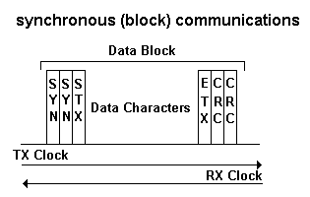
การส่งข้อมูล
2. ซิงโครนัส (Synchronous)
เป็นโปรโตคอลการสื่อสารที่รวดเร็วกว่าแบบอะซิงโครนัส และเป็นรูปแบบการส่งที่นำมาใช้กับระบบเครือข่าย เช่น LAN, MAN และ WAN โดยซิงโครนัสโปรโตคอลยังแบ่งออกเป็น 2 คลาสด้วยกัน คือ 2.1 Character-Oriented Protocol 2.2 Bit-Oriented Protocol
โดยการส่งแบบนี้จะมีการกำหนดจังหวะเวลาในการรับส่งข้อมูลในแต่ละช่วงเวลา หรือจำเป็นต้องใช้คล็อก (Clock) เข้ามากำหนดจังหวะในการรับส่งข้อมูล จึงมีความรวดเร็วในการส่งข้อมูลแบบอะซิงโครนัส แต่ถูกสัญญาณรบกวนได้ค่อนข้างสูงกว่า

Slide 27
การสื่อสารไร้สาย
ปัจจุบันการสื่อสารแบบไร้สายนั้น กำลังเป็นระบบที่มีบทบาทสำคัญยิ่ง เนื่องจากเป็นระบบที่ไม่ใช้สายในการสื่อสาร หรือเป็นระบบไร้สายนั้นเอง เพราะระบบไร้สายนั้นจะมีความสะดวกโดยไม่ต้องเสียค่าใช้จ่ายในการเดินสายสัญญาณ สำหรับสื่อไรสายจะใช้คลื่นวิทยุ คลื่นแม่เหล็หไฟฟ้า หรือแสงอินฟาเรด

Slide 28
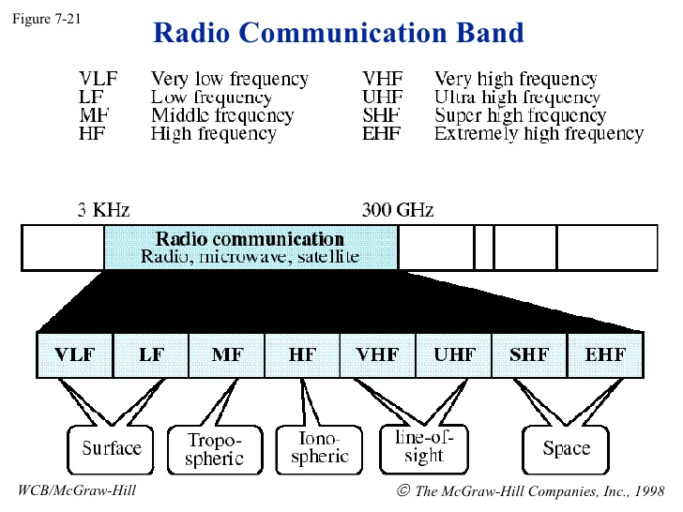
การสื่อสารไร้สาย

Slide 29
การสื่อสารไร้สาย
VHF (Very High Frequency)
เป็นคลื่นความถี่ที่เริ่มจาก 30 MHz ถึง 300 MHz ซึ่งเป็นที่นิยมมาก โดยเป็นคลื่นที่นำมาใช้งานกับทีวี คลื่นวิทยุ AM-FM
UHF (Ultra High Frequency)
เป็นคลื่นความถี่สูงมากที่นำไปใช้กับงานทีวี โทรศัพท์เคลื่อนที่ วิทยุเซลลูลาร์ เพจเจอร์และไมโครเวฟ โดยการสื่อสารด้วยคลื่นไมโครเวฟนั้นจะเริ่มที่ 1 GHz ในคลื่นความถี่ UHF และต่อเนื่องจนถึงคลื่น SHF และ EHF

Slide 30
การสื่อสารไร้สาย
SHF (Superhigh Frequency)
เป็นคลื่นความถี่สูงมาก ๆ ที่มีความถี่สูงกว่าคลื่น UHF มักนำมาใช้งานกับการแพร่ภาพทางอวกาศ เช่น การสื่อสารผ่านดาวเทียม และเรดาร์ เป็นต้น
EHF (Extremely High Frequency)
เป็นคลื่นความถี่สูงสุดที่มักจะนำมาใช้แพร่ภาพทางอวกาศและทางวิทยาศาสตร์ เช่น การสื่อสารผ่านดาวเทียม เรดาร์และการสื่อสารที่ต้องใช้ความเชียวชาญเป็นพิเศษ เป็นต้น

Slide 31
การสื่อสารไร้สาย

Slide 32
ไมโครเวฟ (Microwave)
ไมโครเวฟเป็นคลื่นแม่เหล็กไฟฟ้า ที่มีความถี่ของคลื่นในระดับ จิกะเฮิร์ตซ์ (GHz) โดยมีความยาวของคลื่นแบบตรงเป็นหน่วยไมโครเมตร จึงเป็นที่มาของการใช้ชื่อว่าไมโครเวฟนั้นเอง คลื่นไมโครเวฟนั้นจะไม่เป็นลักษณะเส้นโค้ง (Curvature) เหมือนกับโลก แต่จะมีลักษณะเป็นคลื่นแบบตรงในระดับสายตา (Line-of-Light Transmission) ไม่สะท้อนบรรยากาศจึงทำให้เหมาะกับการสื่อสารผ่านดาวเทียม ดังนั้นลักษณะการสื่อสารไมโครเวฟก็คือเทคโนโลยีเดียวกับดาวเทียมนั้นเอง ดังนั้นเมื่อนำมาใช้กับภาคพื้นดินบนโลก จึงจำเป็นต้องใช้จานเสาอากาศส่งตรงเป็นแนวตรงเดียวกัน เนื่องจากปัญหาของส่วนโค้งของโลกได้มีการบดบังคลื่นเส้นตรงดังกล่าว

Slide 33
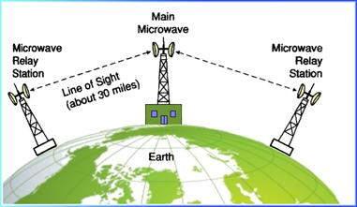
การสื่อสารด้วยคลื่นไมโครเวฟบนพื้นโลก

Slide 34
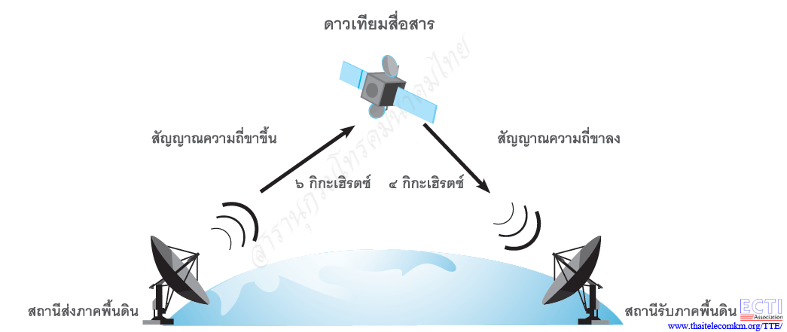
ดาวเทียม (Satellite)
การสื่อสารผ่านดาวเทียมจะมีลักษณะคล้ายคลึงกันมากกับการสื่อสารด้วยคลื่นไมโครเวฟ แต่ดาวเทียมจะทำงานอยู่เหนือผิวโลก เพื่อให้สามารถทำการติดต่อระหว่างสถานีบนพื้นโลกได้

Slide 35
โทรศัพท์เซลลูลาร์ (Cellular)
หลังจากที่ได้นำเอาโทรศัพท์เคลื่อนที่มาใช้งาน ซึ่งในประเทศไทยได้เริ่มมีการนำเอาระบบเซลลูลาร์มาใช้งานเมื่อราวปี พ.ศ. 2526 เป็นแบบอนาล็อกหรือเรียกว่าระบบ 800 โดยเป็นระบบที่ใช้คลื่นความถี่ 824 MHz - 894 MHz ต่อมาก็ได้มีการพัฒนาระบบเซลลูลาร์แบบดิจิตอลขึ้นมาเมื่อปี พ.ศ. 2533 ซึ่งเป็นมาตรฐานที่นิยมใช้กันทั่วโลก เรียกว่าระบบ GSM ที่สามารถติดต่อเชื่อมโยงได้ทั่วโลก โดยพัฒนาการของเซลลูลาร์ได้แบ่งเป็นยุคตามรูปแบบเทคโนโลยี คือ - ยุค 1 G - ยุค 2 G - ยุค 3 G

Slide 36
โทรศัพท์เซลลูลาร์ (Cellular)
ในยุค 3 G ซึ่งเป็นเทคโนโลยีที่มีจุดหมายให้การสื่อสารได้เข้าถึงระบบเครือข่ายแบบไร้สายด้วยอุปกรณ์ต่าง ๆ เช่น คอมพิวเตอร์ รวมถึงเครื่องใช้ไฟฟ้าชนิดต่าง ๆ แนวคิดนี้ คือต้องการให้การสื่อสารได้ครอบคลุมพื้นที่ได้ทั้งหมด ซึ่งจะเห็นได้ว่าอุปกรณ์โทรศัพท์เคลื่อนที่ได้มีการพัฒนาขึ้นมาก โดยสามารถนำมาประยุกต์เพิ่อการสื่อสารผ่านระบบเครือข่ายอินเตอร์เน็ต รวมทั้งอุปกรณ์เสริมต่าง ๆ ที่เกี่ยวข้อง เช่น การนำปาร์มติดต่อกับโทรศัพท์เคลื่อนที่เพื่อเข้าสู่ระบบอินเตอร์เน็ต ซึ่งทำให้ผู้ใช้งานสามารถดาว์นโหลดไฟล์ต่าง ๆ ที่ต้องการ รวมทั้งการเข้าสู่โลก World Wide Web ได้อย่างง่ายดาย โดยไม่จำเป็นต้องติดต่อผ่านอินเตอร์เน็ตเฉพาะที่ทำงานหรือที่บ้านอีกต่อไป

Slide 37
โทรศัพท์เซลลูลาร์ (Cellular)
ในยุค 3 G ซึ่งเป็นเทคโนโลยีที่มีจุดหมายให้การสื่อสารได้เข้าถึงระบบเครือข่ายแบบไร้สายด้วยอุปกรณ์ต่าง ๆ เช่น คอมพิวเตอร์ รวมถึงเครื่องใช้ไฟฟ้าชนิดต่าง ๆ แนวคิดนี้ คือต้องการให้การสื่อสารได้ครอบคลุมพื้นที่ได้ทั้งหมด ซึ่งจะเห็นได้ว่าอุปกรณ์โทรศัพท์เคลื่อนที่ได้มีการพัฒนาขึ้นมาก โดยสามารถนำมาประยุกต์เพิ่อการสื่อสารผ่านระบบเครือข่ายอินเตอร์เน็ต รวมทั้งอุปกรณ์เสริมต่าง ๆ ที่เกี่ยวข้อง เช่น การนำปาร์มติดต่อกับโทรศัพท์เคลื่อนที่เพื่อเข้าสู่ระบบอินเตอร์เน็ต ซึ่งทำให้ผู้ใช้งานสามารถดาว์นโหลดไฟล์ต่าง ๆ ที่ต้องการ รวมทั้งการเข้าสู่โลก World Wide Web ได้อย่างง่ายดาย โดยไม่จำเป็นต้องติดต่อผ่านอินเตอร์เน็ตเฉพาะที่ทำงานหรือที่บ้านอีกต่อไป

Slide 38
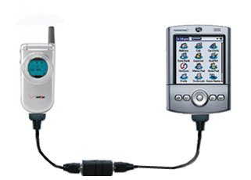
การนำอุปกรณ์ PDA ใช้งานกับโทรศัพท์เคลื่อนที่

Slide 39
โทรศัพท์เซลลูลาร์ (Cellular)
ยุค4G หรือ 4G ( Forth Generation ) เทคโนโลยี 4จี เป็นเครือข่ายไร้สายความเร็วสูงชนิดพิเศษ หรือเป็นเส้นทางด่วนสำหรับข้อมูลที่ไม่ต้องอาศัยการลากสายเคเบิล โดยระบบเครือข่ายใหม่นี้ จะสามารถใช้งานได้ แบบไร้สาย รวมถึงคุณสมบัติการเชื่อมต่อเสมือนจริงในรูปแบบสามมิติ (three-dimensional) ระหว่างผู้ใช้โทรศัพท์ด้วยกันเอง นอกจากนั้น สถานีฐาน ซึ่งทำหน้าที่ในการส่งผ่านสัญญาณโทรศัพท์เคลื่อนที่จากเครื่องหนึ่ง ไปยังอีกเครื่องหนึ่ง และมีต้นทุนการติดตั้งที่แพงลิ่วในขณะนี้ จะมีให้เห็นกันอย่างแพร่หลายเช่นเดียวกับหลอดไฟฟ้าตามบ้านเลยทีเดียว สำหรับ 4จี จะสามารถส่งผ่านข้อมูลแบบไร้สายด้วยระดับความเร็วสูงที่เพิ่มขึ้นถึง100 เมกะไบต์ต่อวินาที ซึ่งห่างจากความเร็วของชุดอุปกรณ์ที่ใช้กันอยู่ในปัจจุบัน ที่ระดับ 10 กิโลบิตต่อวินาที

Slide 40
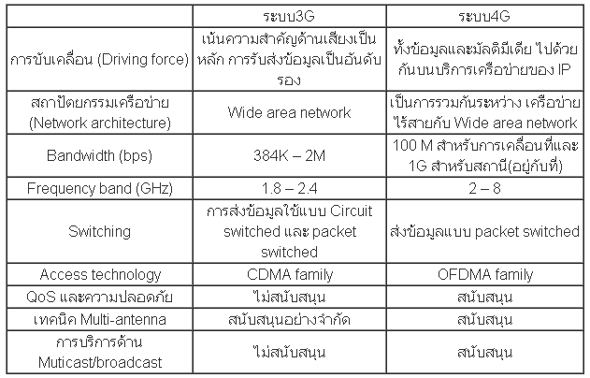
ตารางเปรียบเทียบระหว่าง 3G กับ 4G

Slide 41
โทรศัพท์เซลลูลาร์ (Cellular)
ยุค5G ค่ายมือถือซัมซุงเกาหลีใต้ ทดลองโทรศัพท์เคลื่อนที่ ระบบ 5G ที่มีความเร็วสูงถึง 1 กิ๊กต่อวินาที เมื่อปี 2013 ก็สร้างความตื่นตะลึงไปทั่วโลก เพราะสามารถดาวน์โหลดภาพยนตร์ระบบ HD ความคมชัดสูงทั้งเรื่องได้ในเวลาเพียง 30 วินาทีแต่ ระบบโทรศัพท์เคลื่อนที่ 5G วันนี้ ได้พัฒนาความเร็วขึ้นไปถึง 800 กิ๊กต่อวินาทีแล้ว มีความเร็วมากกว่าระบบ 5G ของซัมซุงถึง 100เท่า ด้วยความเร็วที่ 800 กิ๊กต่อวินาที โทรศัพท์ระบบ 5G สามารถดาวน์โหลดภาพยนตร์ระบบ HD ความคมชัดสูงได้ถึง 33 เรื่องภายในเวลาเพียง 1 วินาทีเท่านั้น จนนักวิจัยชักเป็นห่วงว่าจะมีมนุษย์ที่ไหนต้องการดาวน์โหลดอะไรรวดเร็วมากมายขนาดนั้นแต่ก็คาดกันว่า ภายในปี 2020 อีก 5 ปีข้างหน้า โลกจะเข้าสู่ยุค Internet of Things ทุกสิ่งทุกอย่างในโลกจะเชื่อมโยงกันด้วยเครือข่ายอินเตอร์เน็ตทั้งหมด ภายในปี 2020 จะมีเครื่องมือสื่อสารทุกชนิดกว่า 50,000–100,000 ล้านเครื่อง เชื่อมต่อสื่อสารกันทางอินเตอร์เน็ต การเชื่อมต่อเหล่านี้จะสื่อสารกันด้วยคลื่นความถี่ที่แตกต่างกันนี่คือยุคที่เรียกว่า Internet of Things อย่างแท้จริง

Slide 42
WAP (Wireless Application Protocol)
WAP เป็นโปรโตคอลสำหรับอุปกรณ์พกพา เช่น โทรศัพท์เคลื่อนที่หรือ ระบบ PDA (Personal Digital Assistant) เพื่อใช้งานเข้าสู่ระบบเครือข่ายอินเตอร์เน็ต โดย WAP ออกแบบมาเพื่อให้ใช้งานในเครือข่ายไร้สายที่มีความเร็วต่ำ เป็นที่ทราบกันดีแล้วว่า ในระบบเครือข่ายอินเตอร์เน็ตใช้ภาษา HTML เพื่อออกแบบเว็บไซต์เพื่อใช้งานบนเครื่องไมโครคอมพิวเตอร์ แต่การแสดงผลดังกล่าวคงไม่เหมาะกับการแสดงบนเครื่องที่เป็นอุปกรณ์พกพาที่มีขนาดเล็ก เนื่องจากมีข้อจำกัดของแบนค์วิธ (Bandwidth) จึงมีการพัฒนาภาษาที่ใช้บนเครื่องดังกล่าวคือ WML (Wireless Markup Language) ซึ่งมีลักษณะคล้ายกับ HTML แต่ WML ออกแบบมาเพื่อใช้งานบนเครือข่ายขนาดเล็ก มีโครงสร้างสถาปัตยกรรมเป็นลักษณะชั้นสื่อสาร (Layer) ตามมาตรฐานของ OSI โมเดล

Slide 43
Thank you
The End

